Slide 1
Az athéni demokrácia fénykora, Kr.e. 5.sz.
Periklész kora

Slide 2
1. Periklész (495-429)
Athén egyik legjelentősebb államférfija
Nemesi származású
15-ször egymás után sztratégosz
Kitűnő szónok → tömegek meggyőzése
A demokrácia kiszélesítése

Slide 3
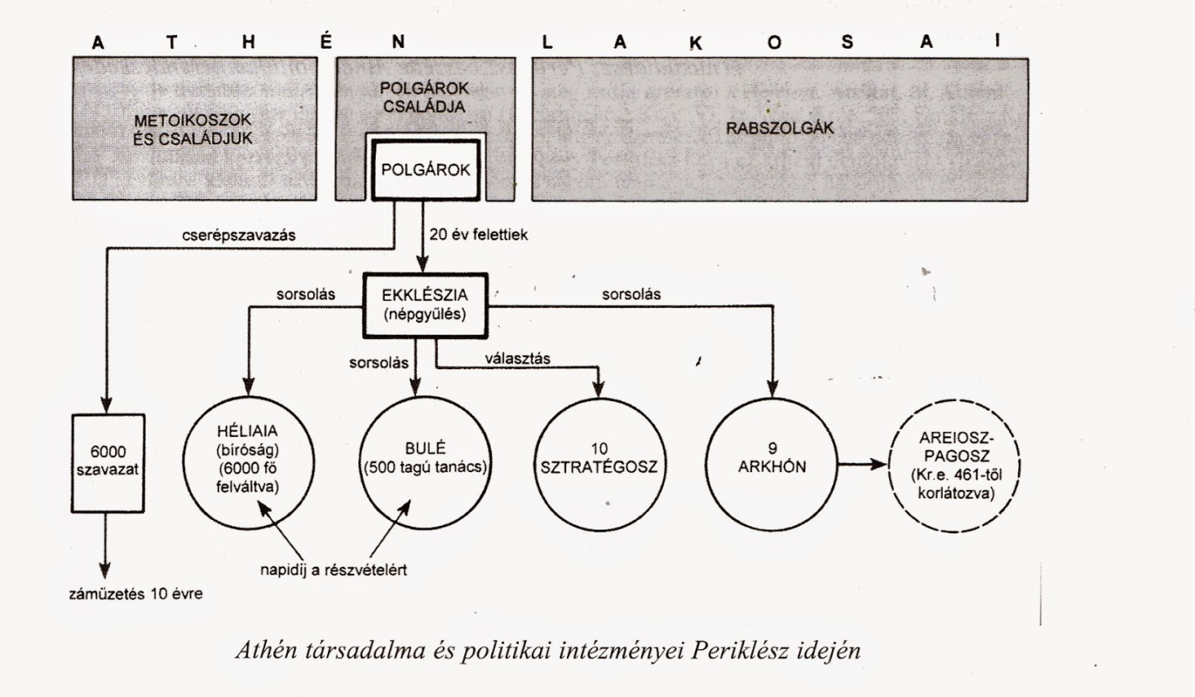

Slide 6
2. A demokrácia kiszélesítése
Areioszpagosz korlátozása
Napidíj → hivatali munka
Színházpénz → politikai témájú előadások
Polgárjog szabályozása:
20 év feletti szabad férfiak (szülők is athéniak)
Metoikoszok, rabszolgák kizárása a politikai életből.

Slide 7
3. Demokrácia finanszírozása
Metoikoszok, felsz. rabsz. adói
Kereskedelem, tengeri hajózás
Laurioni ezüstbányák
Déloszi szövetség tagdíjai (kassza Athénban)

Slide 8
4. Akropolisz
Gazdasági fejlődés → Jelentős bevételek
AKROPOLISZ:
Fellegvár
Vallási központ kiépítése
Pheidiasz vezetésével
Parthenon
Pallasz Athéné szobra
Arany, elefántcsont borítás

Slide 9
Források: 2018.10.11
http://claustrophonia.blogspot.com/2015/06/tortenelem-az-atheni-demokracia.html
https://slideplayer.hu/slide/2203803/

